Slide 1
Meni
Kreiranje menija

Slide 2
Meni
Meniji su obavezan deo svakog sajta
Osnovna podela menija je na:
Horizontalne menije
Vertikalne menije

Slide 3
Meni
Menije ćemo predstavljati pomoću listi, gde će svaki od elemenata liste predstavljati po jednu stavku menija
Bilo da koristimo uređenu ili neuređenu listu, mi je možemo urediti pomoću CSS-a

Slide 4

Horizontalni meni - CSS
Kada želimo da preoblikujemo običnu listu u horizontalni meni, za to koristimo funkcionalnosti CSS-a

Slide 5
Zadatak 1
Kreirati horizontalni meni kao sa sledeće slike

Slide 6
Horizontalni meni
1) Kreiranje horizontalnog menija krećemo najpre od kreiranja uređene ili neuređene liste u HTML-u
<ul>
<li>Prvi</li>
<li>Drugi</li>
<li>Treci</li>
</ul>

Slide 7
Horizontalni meni
2) Linkovati elemente liste
<ul>
<li><a href=„str_1.html„>Prvi</a></li>
<li><a href =„str_2.html" >Drugi</a></li>
<li><a href =„str_3.html" >Treci</a></li>
</ul>

Slide 8
Horizontalni meni
3) Linkovima skloniti da su podvučeni
a {
text-decoration: none;
}
4) Elementima u listi skloniti bulete
ul {
list-style-type: none;
}

Slide 9
List – style - position
List – style - type
Određuje tip markera ispred stavki nabrajanja
Najčešće vrednost ovog atributa je none, kada ne želimo da se markeri prikazuju
Određuje da li će se na marker gledati kao na deo stavke liste ili kao na nešto što je izvan stavke
Vrednosti ovog atributa:
inherit
inside
outside

Slide 10
List – style
List – style - image
Slika koju želimo da postavimo da zameni marker stavke
Na primer:
ul{ list-style-image:url(‘marker.jpg’);}
Mogu se odmah dati sve vrednosti:
List-style-type
List-style-position
List-style-image

Slide 11
Horizontalni meni
5) Podesiti veličinu fonta
li {
font-size: ... ;
}
6) Podesiti da linkovi budu u istom redu
li {
display: inline;
}

Slide 12
Horizontalni meni
7)Opciono:
Podesiti padding
Podesiti pozadinsku boju za ul element
Podesiti hover boju za li element

Slide 13
Horizontalni meni 2
Kreirati horizontalni meni kao sa sledeće slike

Slide 14
Horizontalni meni 2
Ponovimo postupak od 1) do 5) prethodnog menija
6) Podesiti da linkovi budu u istom redu
Umesto display: inline, koristićemo float:left
li {
float: left;
}

Slide 15
Horizontalni meni 2
7) Podesiti poslednji link da bude uz desnu ivicu
Najpre postavimo id toj stavki liste
<li id="desno"><a href="#">Cetvrti</a></li>
#desno {
float: right;
border-left: solid 1px lightgray;
}

Slide 16
Horizontalni meni 2
8) Ukoliko želimo da pozicioniramo meni uz donju ivicu ekrana ul {
position: fixed;
bottom: 0;
}
9) Ukoliko želimo da „objedinimo“ <li> i <a> a {
display: block;
}

Slide 17
Horizontalni meni
10)Opciono:
Podesiti padding
Podesiti pozadinsku boju za ul element ul { overflow: hidden;
background-color: gray; }
Podesiti hover boju za li element
Podesiti širinu elemenata
ul {
width: 100%; }
li {
width: 25%; }

Slide 18
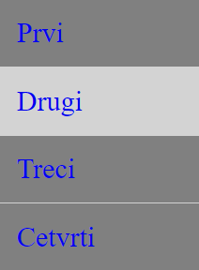
Zadatak 3
Kreirati vertikalni meni kao sa sledeće slike

Slide 19
Vertikalni meni
Ponovimo postupak od 1) do 5) prvog zadatka
6) Ukoliko želimo da „objedinimo“ <li> i <a> a {
display: block;
}
7) Podesimo širinu i visinu bočnog menija ul {
width: 25%;
height: 100%;
}

Slide 20
Vertikalni meni
8)Opciono:
Podesiti padding
Podesiti pozadinsku boju za ul element ul {
background-color: gray; }
Podesiti hover boju za li element

Slide 21
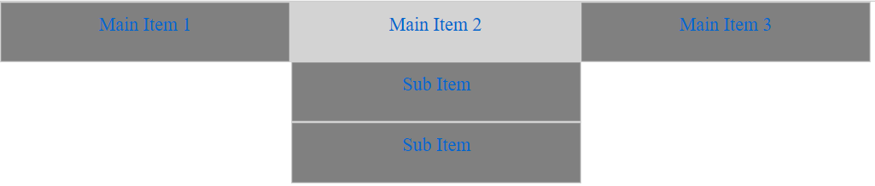
Zadatak 4
Kreirati horizontalni meni kao sa sledeće slike

Slide 22
Horizontalni meni 3
Napraviti neuređenu listu i njenu podlistu
Dati id neuređenoj listi
<ul id="nav">
<li><a href="#">Main Item 1</a></li>
<li><a href="#">Main Item 2</a>
<ul>
<li><a href="#">Sub Item</a></li>
<li><a href="#">Sub Item</a></li>
</ul>
</li>
<li><a href="#">Main Item 3</a></li>
</ul>

Slide 23
Horizontalni meni 3
2. Skloniti dekoraciju linkovima i bulete listi #nav {
list-style-type:none;
padding:0;
}
#nav li a {
display:block;
text-decoration:none;
}

Slide 24
Horizontalni meni 3
3. Poredjati linkove horiyontalno jedan za drugime #nav li {
display:block;
float:left;
position:relative;
}

Slide 25
Horizontalni meni 3
4. Sakriti podlistu i prikazati je na hover #nav li {
#nav ul {
position:absolute;
padding:0;
left:0;
display:none;
}
#nav li:hover ul {
display:block;
margin-top: 10px;
}

Slide 26
Horizontalni meni 3
5. Postaviti širinu i visinu item-a
#nav li a {
width: 250px;
height: 35px;
}

Slide 27
Horizontalni meni 3
6. Postavimo pozadinsku boju menija i padding
#nav li {
background: gray;
padding: 10px;
}
7. Postavimo pozadinsku boju na hover
#nav li:hover {
background-color: lightgray;
}

